Slide 1
Banco de Dados II
Prof. Vinícius Alves Hax

Slide 2
Na aula anterior
Transações

Slide 3
Na aula de hoje
Introdução à NoSQL

Slide 4
O que é NoSQL?
O termo NoSQL foi usado pela primeira vez em 1998 por Carlos Strozzi,para referenciar um SGBD criado por ele mesmo que não suportava SQL
Em 2009, começaram a surgir outros SGBD’s que não suportavam SQL e Johan Oskarsson, na época desenvolvedor no Last.fm propôs um evento para tratar do tema

Slide 5
O que é NoSQL? (2)
Então o uso moderno do termo se refere a bancos de dados que não usam SQL como forma preferencial. Como alguns desses SGBD’s passaram a suportar SQL de maneira opcional algumas pessoas passaram a usar a expressão No SQL como sinônimo de “Not only SQL”

Slide 6
Por que usar NoSQL?
Bancos de dados NoSQL surgiram para lidar com enormes volumes de dados de sistemas como, por exemplo, posts em redes sociais ou resultados de uma engine de busca.
Devido a forma como são construídos bancos NoSQL podem ser mais rápidos em algum tipo de operação, por exemplo consultas.

Slide 7
Características de um SGBD NoSQL
Um dos principais fatores é relaxar a verificação de consistência
  Geralmente não são usadas chaves estrangeiras, logo elas não são verificadas (inserção um pouco mais rápida)
  Se uma base de dados for espalhada em múltiplos servidores, os dados são salvos em um servidor e copiados para outros depois

Slide 8
Características de um SGBD NoSQL (2)
No armazenamento os dados podem ser armazenados de maneira diferente de acordo com os dados. Exemplos:
  Em uma aplicação de mapas (Google Maps) dados do Brasil podem ser armazenados em servidor no Brasil e assim por diante (é menor provável que um usuário japonês faça consultas sobre dados do Brasil)
  Em uma rede social, posts mais antigos e/ou com menos interações podem ser salvos separadamente

Slide 9
Características de um SGBD NoSQL (3)
Os SGBD’s NoSQL podem ser muito diferentes entre si, pois sua característica comum é não se apoiar no uso do padrão SQL
Ainda assim em muitos deles o acesso é em uma estrutura do tipo chave-valor.
Não existem tabelas, mas registros. Esses registros podem ter colunas, chamadas chaves e essas colunas tem valores associados.
A estrutura não é definida em uma etapa prévia, mas durante o uso

Slide 10
Quando usar?
SQL geralmente é mais usado para dados que precisam de uma maior organização, com colunas não opcionais e tabelas que se relacionam
  Ex: Registros de compras em uma loja
NoSQL geralmente é usado em volumes de dados muito grandes, em que eventualmente se uma pequena parcela dos registros estiver com colunas faltando isso não será um erro crítico. Também é indicado em redes sociais de grande porte onde as operações de leitura não precisam retornar a totalidade dos posts
  Ex: Cliques de usuários em uma loja online
Ou seja, um mesmo sistema pode usar ambos!

Slide 11
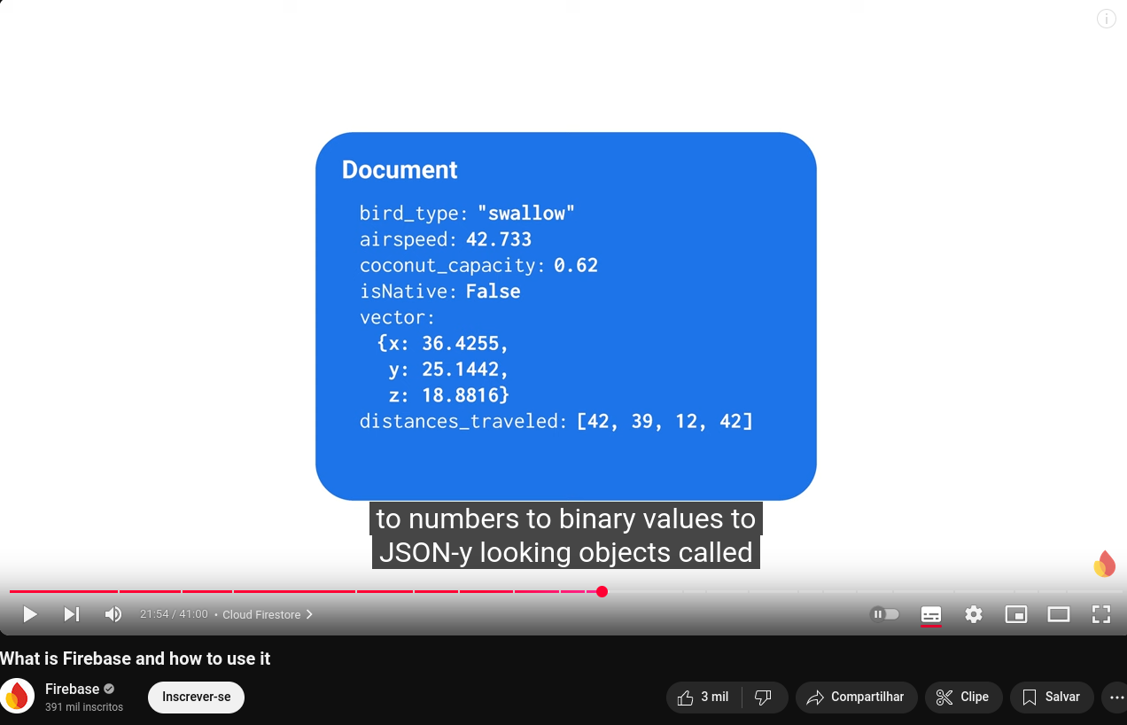
Exemplo de uso no Google Firebase
https://www.youtube.com/watch?v=p9pgI3Mg-So&t=1280s

Slide 12
Referências
NoSQL https://pt.wikipedia.org/wiki/NoSQL
SQL vs. NoSQL Databases: What’s the difference? https://www.ibm.com/think/topics/sql-vs-nosql
Google Firebase https://firebase.google.com

